Slide 2
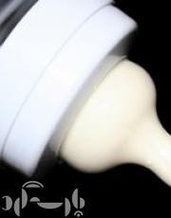
نکاتی مهم درباره تغذیه نوزاد با شیر مادر
همه ما از اینکه هیچ چیز جای شیر مادر را نمی‌گیرد مطمئن هستیم، اما این مسئله که آیا می‌توانیم جایگزینی برای مواقع ضروری داشته باشیم جای سوال دارد...

Slide 3

اصول شیردهی
به همین راحتی می‌توانید بهترین راه را برای شیر دادن به کودک‌تان دریابید تا کوچولوی شما بتواند راحت و بهتر شیرش را بخورد و برای 2 ساعت سیر باشد.

Slide 4
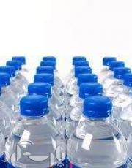
می توانم به کودکم آب یا آب قند بدهم؟
وقتی آب به کودک‌تان بدهید آیا فضای خالی در معده‌اش می‌ماند تا شیر بخورد؟

Slide 5
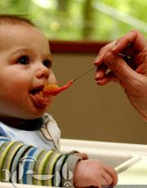
کودک و آهن
دانستن طریقه مصرف آهن و اینکه چه چیزی را می‌توانیم جایگزین شربت‌های آزاردهنده آهن کنیم؛ برای کودکمان ضروری است.

Slide 6
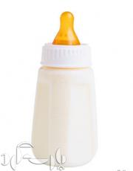
4 نکته پزشکی استفاده از شیشه شیر
از چه شیشه شیری استفاده کنم؟ چه‌طوری آن را برای غذا دادن به فرزندم آماده کنم؟ اصلاً چطور می‌شود از شیشه شیر مراقبت کرد...
تمام راه‌های استفاده از شیشه شیر را در این مطلب می‌خوانیم.

Slide 7
زمان مناسب برای از شیر گرفتن کودک
شیر مادر همیشه بهترین گزینه، مقوی‌تری و کامل‌ترین غذا برای هر کودکی است تا کودک رشد کامل خود را داشته باشد . برای اینکه بدانیم چه زمان فرزندمان را از شیر بگیریم بیایید این مطلب را با هم بخوانیم.

Slide 8
سن مناسب برایِ نوشیدن شیر کم چرب
شیر کم چرب هیچگاه نمی‌تواند جایگزین شیر مادر باشد، اما اینکه بدانیم چه زمانی خوب است تا به فرزندمان شیر گاو بدهیم مهم است.

Slide 9
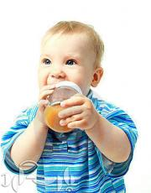
دادن آبمیوه به نوزاد
چه آبمیوه‌ای برای کودک مناسب است؟ در چه سنی می‌توانم به کودکم آبمیوه بدهم؟ آیا فقط باید آبمیوه طبیعی به کودکان داد؟
در این مطلب به اغلب سوال‌هایی از این‌دست که برای مادرها به‌وجود می‌آید جواب داده می‌شود.

Slide 10
اولین غذای جامد نوزاد
اولین غذای هر کودک، اولین تجربه او با محبوب‌ترین غذای دنیای بزرگسالان؛ غذاهای نشاسته‌ای نیست.
برای آنکه بهتر بدانید کدام غذاهای جامد برای اولین بار برای کودک‌تان مفید هستند این مطلب را بخوانید تا کودک‌تان کاهش وزن پیدا نکند.

Slide 11
شروع غذاهای جامد
کی به کودکم غذا بدهم؟ سوالی است که اکثر مادرها آن را می پرسند. با خواندن این مطلب از چگونگی آن مطلع خواهید شد.
علائم زیادی وجود دارد که به شما کمک می‌کند بفهمید کودکتان آماده خوردن غذاهای جامد است یا نه...

Slide 12
بد غذایی کودکان نوپا
راهکارهایی برای آنچه دوست دارید کودکان‌تان بخورند یا نخورند...زمان خوردن و میزان خوردن برای سالم ماندن کودک یکی از دغدغه‌های والدین است. در این مبحث یاد می‌گیریم چطور با کودکان بد غذایمان تا کنیم تا غذایی سالم و مقوی بخورند.

Slide 13
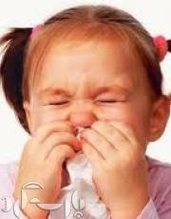
حساسیت غذایی در کودکان
حساسیت مسئله مهمی است که هر کسی در هر سنی با آن مواجه می‌شود؛ حساسیت در کودکان را باید بیشتر مورد توجه قرار داد.

Slide 14
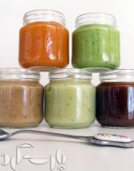
لزوم درست کردن غذای خانگی برای نوزاد
هرچقدر هم تنوع محصولات غذایی آماده بیشتر باشد هیچ وقت به پای محصولات غذایی خانگی نمی رسد. شما با هزینه کمتر بهترین غذا را با کیفیت عالی در اختیار کودک‌تان قرار می‌دهید؛ در این صورت می‌توانید از سلامت او کاملا مطمئن باشید.

